Slide 1
電腦字體
109590029
資工三
鄭傳脩

Slide 2
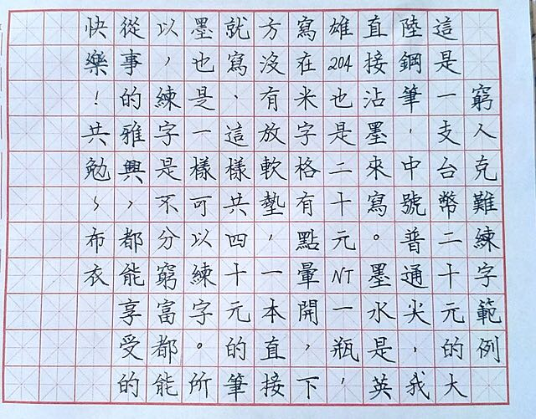
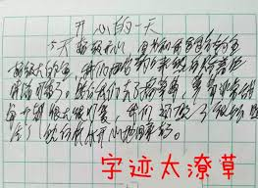
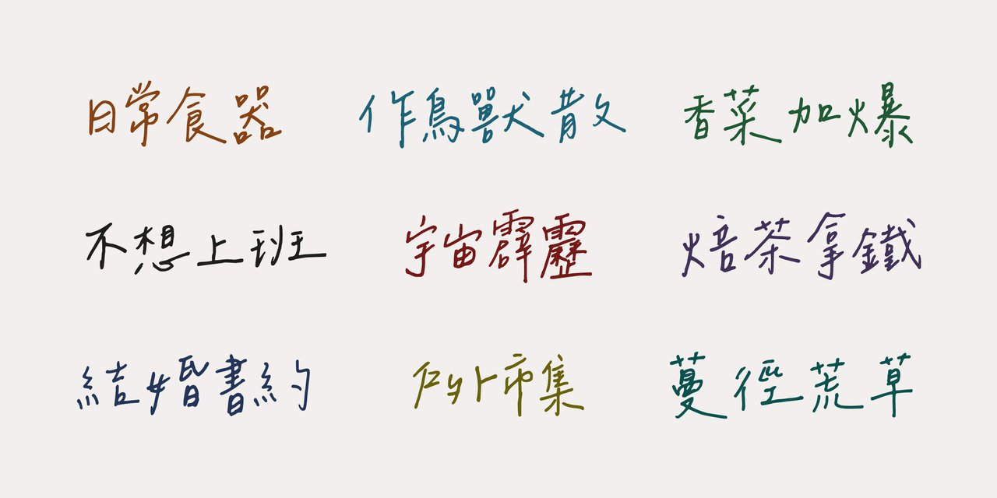
字體簡介
每個人寫出來自的樣子都不太相同，有的人寫得工整有的人寫得瞭草，但在電腦中如果只有一種字體，那每個人打出來的字體都會一模一樣，就無法展現出個人風格或想表達的想法。

Slide 3
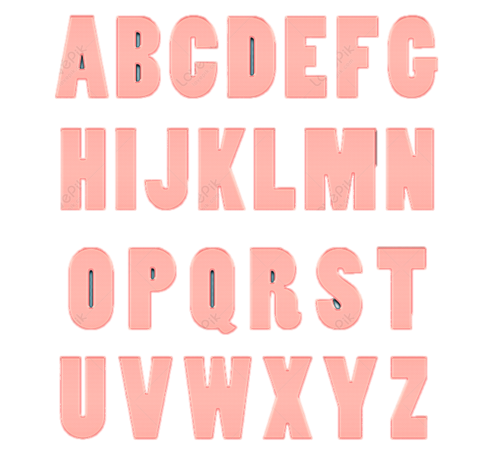
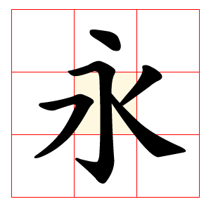
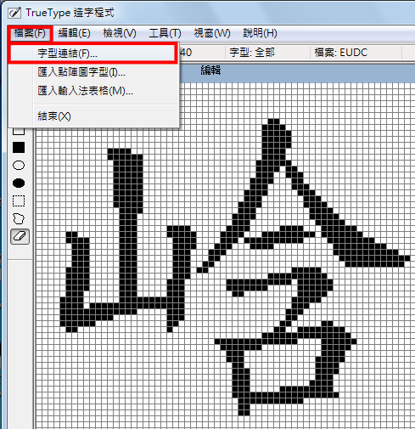
字體簡介
但要將新的字體放入電腦中並沒有那麼容易，需要經過字體設計師設計過後，將字體改為編碼放入電腦中，英文字有26個字要編碼，中文字有大約60000多個字，因此製作一種字體需耗費大量時間製作與檢查。

Slide 4

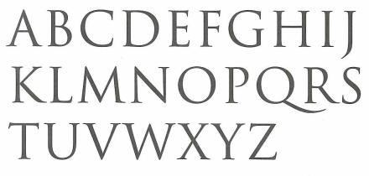
字體範例及介紹:Trajan
緣起:
1989年由美國Adobe公司發表的字體，設計者為凱羅·特恩伯利。
特色:
1.起源於2000年前古羅馬時期圖拉真皇帝的碑文，當時只有23種字母(沒有J、U和W)，也沒有小寫字母，Trajan只有大寫字母。
2.有襯線和長筆畫。例如，R和Q。
3.給人嚴肅和傳統感，經常使用於電影片名。

Slide 5
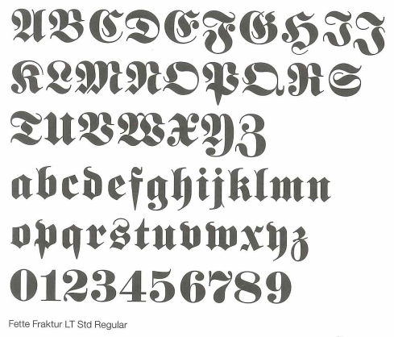

字體範例及介紹:Fette Fraktur
緣起:
1950年由德國鮑爾鑄字場發表的字體，設計者為約翰·克里斯汀·鮑爾。
特色:
1.德語Fette有「肥胖、強而有力、大膽」之意，Fraktur原有「壞掉」之意。
2.強調大寫字母的裝飾，經常使用於音樂和藝術廣告領域，香腸和啤酒強調味覺的包裝也能看見。

Slide 6
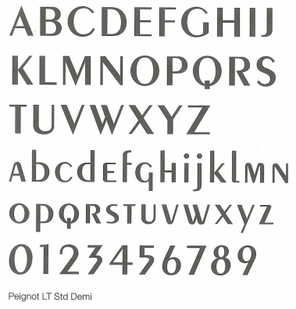

字體範例及介紹:Peignot
緣起:
1937年由法國Deberny&Peignot公司發表的字體，設計者為A·M·卡桑德。
特色:
1. 使用於海報和招牌的字體。
2.小寫字母具備大寫字母的特徵。
法國麵包咖啡店

Slide 7
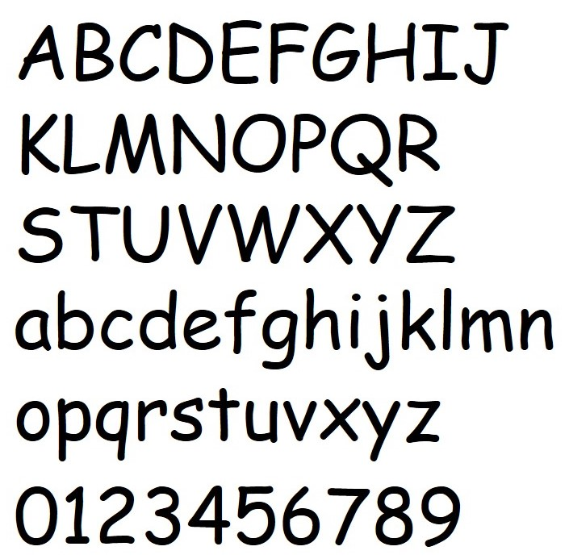
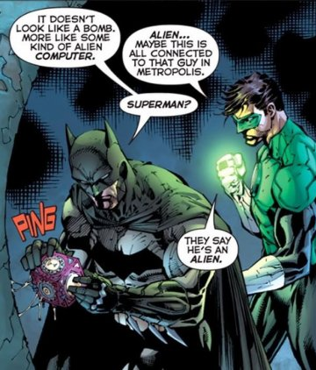
字體範例及介紹:Comic sans
緣起:
1995年由美國微軟公司發表的字體，設計者為文森·康納萊。
特色:
1.參考漫威、DC等漫畫
對話框製作而成。
2.Windows系統內建字型。
3.認讀性優異。

Slide 8
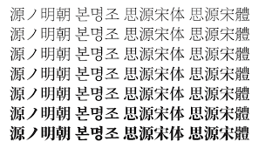
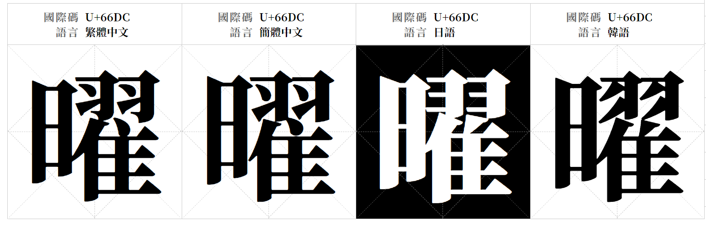
字體範例及介紹:思源宋體
緣起:
「思源」來自於成語「飲水思源」，是Adobe與Google開發的開放原始碼字型家族。
特色:
1.支援四種不同的東亞語言 (簡體中文、繁體中文、日文及韓文)。2.改善東亞地區因字體繁多複雜而造成字體無法正常顯示的問題。

Slide 9
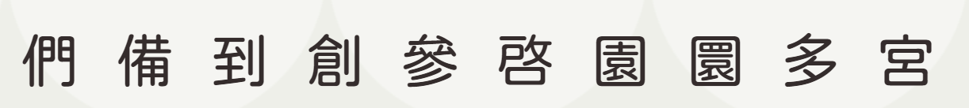
字體範例及介紹:jf open 粉圓字型
緣起:
由justfont公司將Kosugi Maru(日文字體)修改為繁體中文字體及補齊日文字型中所缺乏的台灣常用字。
日文字體
特色:
1.字型邊緣為圓體。
2.可利用在海報、網頁、簡報上。
中文字體

Slide 10

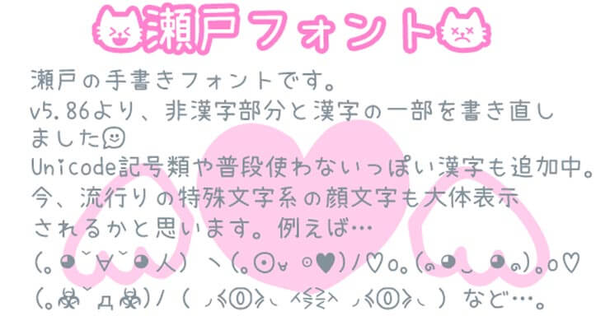
字體範例及介紹:瀨戶字體
緣起:
瀨戶字體是由Seto Nozomi（瀬戸のぞみ）創建的。
特色:
1.可愛的手寫日系風格字體。
2.支援繁體中文、簡體中文、日文、英文和其他特殊符號。

Slide 11
電腦字元編碼

Slide 12

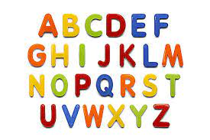
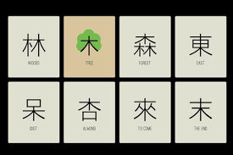
字元編碼簡介
電腦在運算和儲存時都是使用二進制編碼(只有0和1)，但是我們使用的文字並不是二進制，那要如何將我們的文字儲存在電腦中呢?當我們需要某個字的時候按下鍵盤電腦是如何知道要顯示哪個字?

Slide 13
英文編碼(ASCII)
ASCII為(American Standard Code for Information Interchange美國標準資訊交換碼)的縮寫，此編碼總共定義了128個字元，可用來顯示的字元有95個，電腦會為每個字元編號從0到127，第48～57號為0～9十個阿拉伯數字，65～90號為26個大寫英文字母，97～122號為26個小寫英文字母，其餘為一些標點符號、運算符號和不可顯示字元。

Slide 14
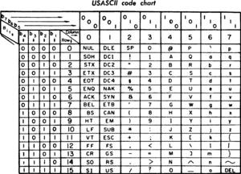
1968年版ASCII編碼速見表

Slide 15
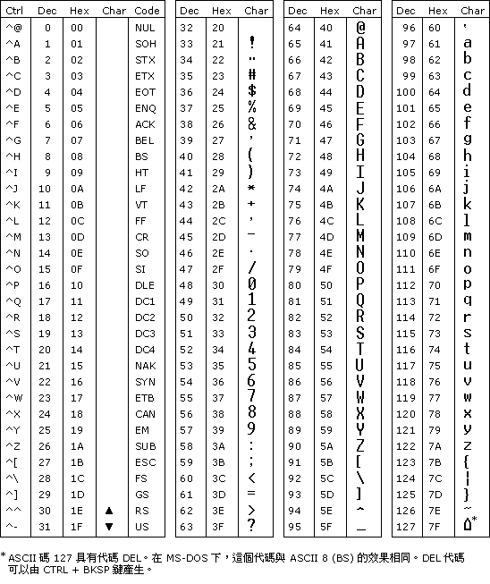
十六進制
十進制

Slide 16
中文編碼(BIG5)
大五碼(共收錄13,060個漢字)，電腦中最常使用的繁體中文編碼，大五碼是由台灣財團法人資訊工業策進會為五大中文套裝軟體所設計的中文共通內碼，雖然軟體並沒有成功但是大五碼卻成為繁體中文最常用的編碼，一個中文字所占的空間等於兩個英文字(中文字:16bits,英文字:8bits)，由於中文的內碼表太多沒辦法全部列出，只列出部分內容，若要查詢某個中文字可到BIG5查詢網頁查詢。
https://ace33022.github.io/big5code/

Slide 17
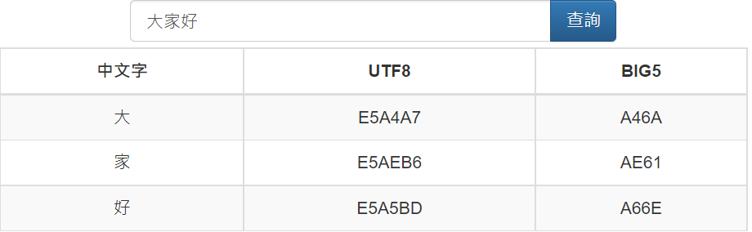
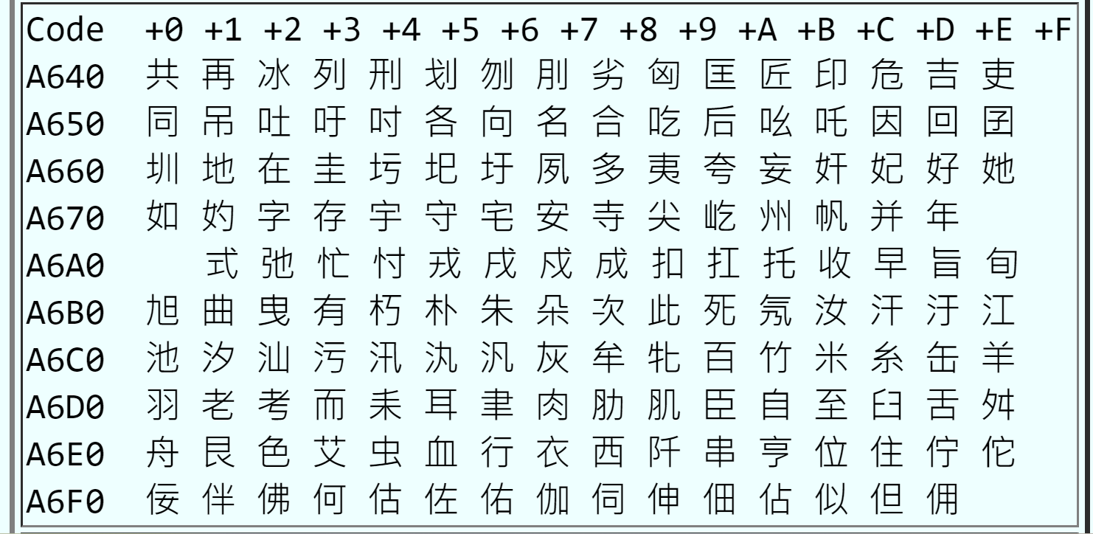
BIG5 內碼快速查詢網站
BIG5內碼表

Slide 18

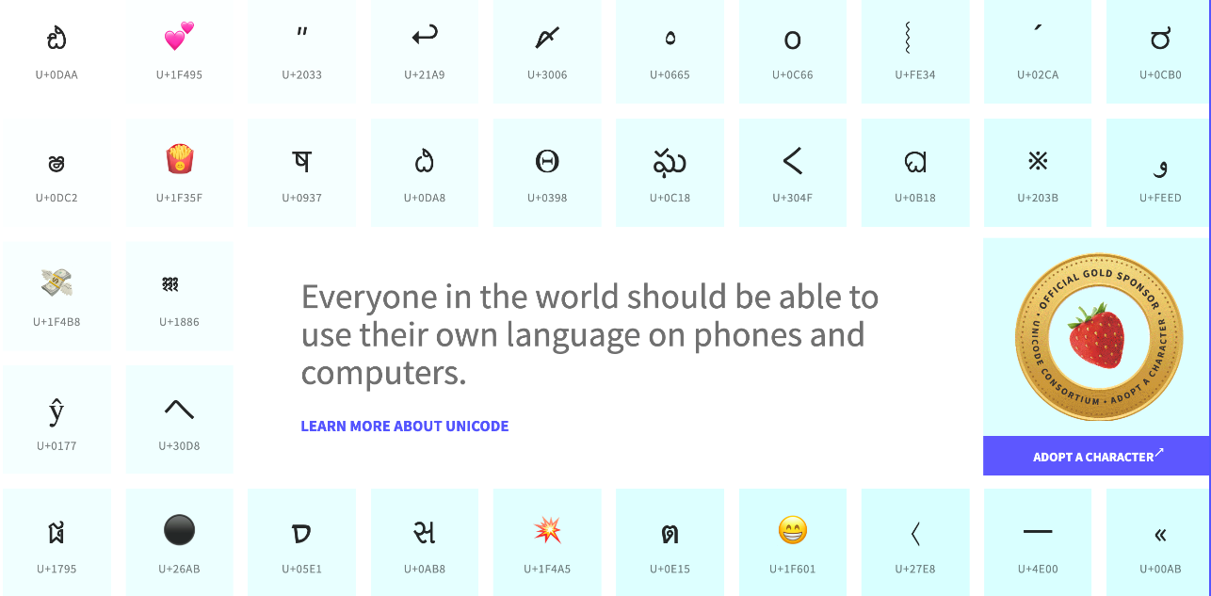
萬國碼(UNICODE)
世界上有那麼多的國家，每個國家可能又有好幾種編碼，那這樣就會有很多種編碼，因此萬國碼就是為了支援世界上多總的語言而推出的，目前最新的版本為2022年9月公布的已經收錄超過14萬個字元，萬國碼不僅有文字還有小圖形。

Slide 19
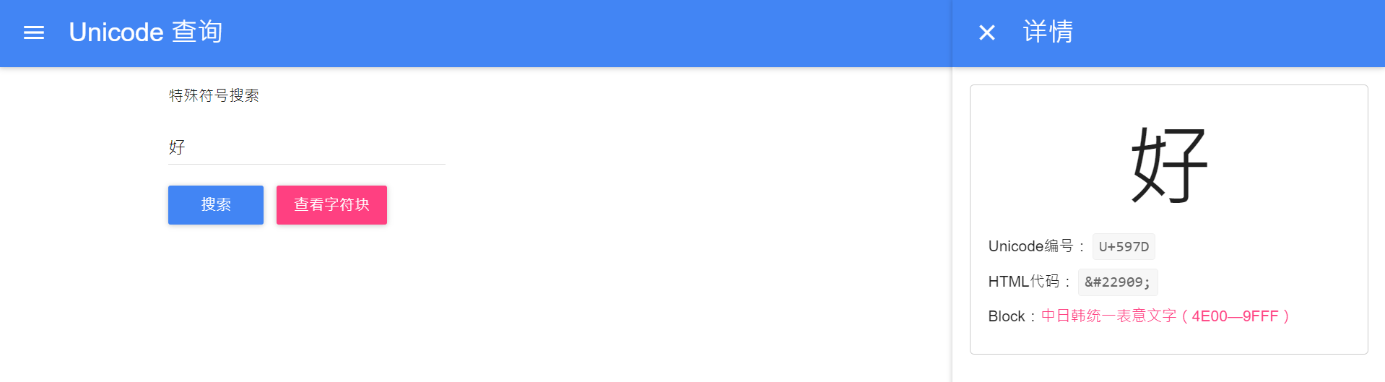
要查詢萬國碼的內碼可到此網站查詢
https://unicode.yunser.com/unicode

Slide 20
電腦字型格式

Slide 21



電腦字型格式簡介
在1980年代電腦開始普及，印表機能夠印出的品質也越來越好，但是沒有多樣的字型能選擇，印出來或顯示出來的字型就大概那幾個，當時科技公司開始制定字型的格式，在電腦的世界中格式是個很重要的地位，若我先發明了這種格式而且取得大眾的喜愛，對手沒辦法設計出能比此格式好用的格式，大家如果想用這種功能都需要依循格式所定的規則。

Slide 22
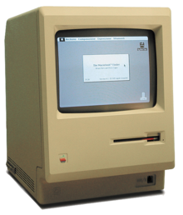

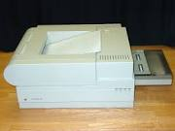
PostScript
1984年由Adobe公司推出的PostScript格式，是一種可以讓電腦了解何謂曲線的描述語言，Apple公司當時也推出第一台有圖形介面且可以選字型的個人電腦(Mac)，隔年又推出支援PostScrpt格式的印表機，開始可以在家印出電腦的文件了。

Slide 23
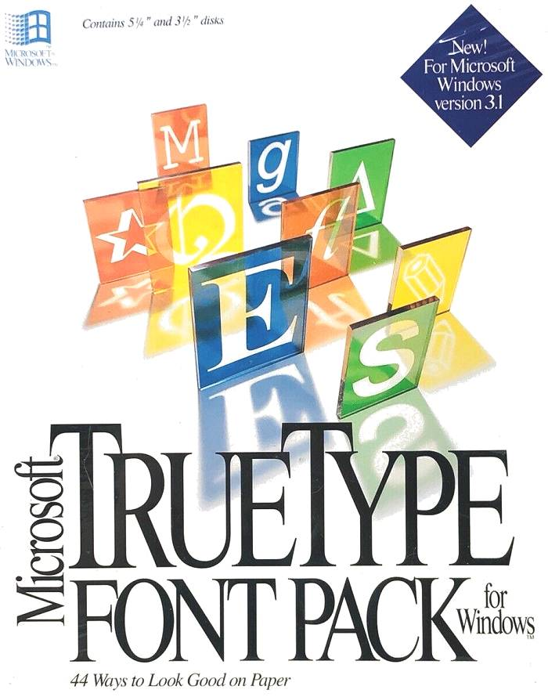
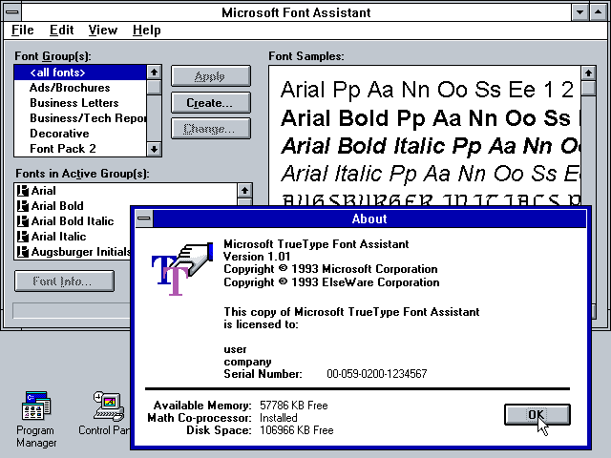
TrueType
1989年蘋果和微軟共同開發向量字型格式TrueType，當時的電腦還沒辦法即時顯示印表機印出的字型，要印出來才能看到成果，TrueType實現了所見及所得。

Slide 24

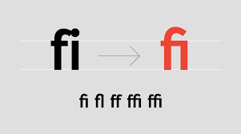

OpenType
1997年微軟與Adobe共同開發OpenType字型格式，OpenType支援連字及萬國碼(Unicode)，讓其他語系的作業系統也能支援向量字型。

